Slide 1
5/14 DSC 정기모임 : 알고리즘 스터디
융합보안공학과 유민서

Slide 2
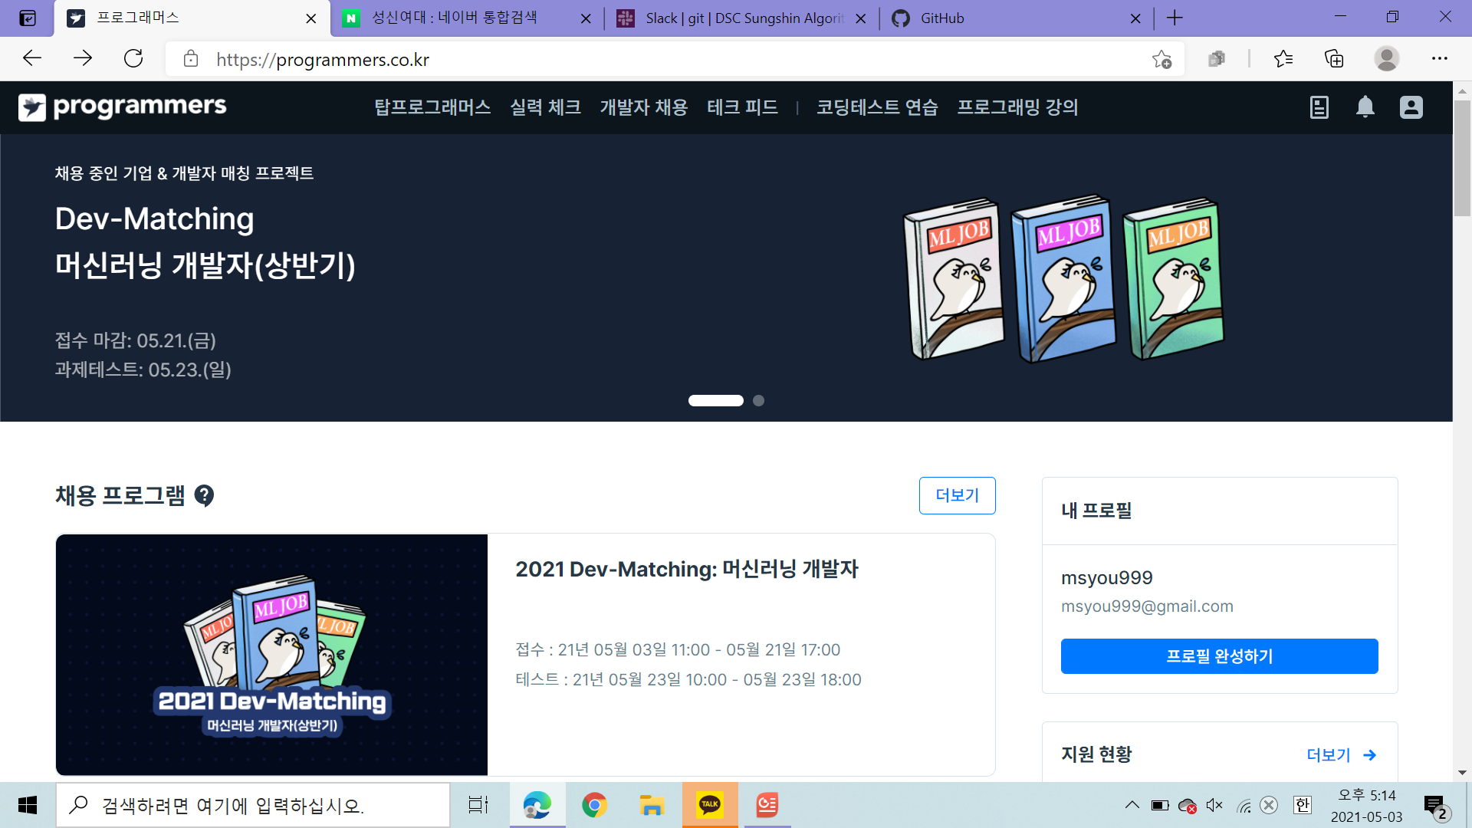
프로그래머스

Slide 3
K 번째 수 ( 정렬 문제 )
배열 array의 i번째 숫자부터 j번째 숫자까지 자르고 정렬했을 때, k번째에 있는 수를 구하려 합니다.
예를 들어 array가 [1, 5, 2, 6, 3, 7, 4], i = 2, j = 5, k = 3이라면
array의 2번째부터 5번째까지 자르면 [5, 2, 6, 3]입니다.
1에서 나온 배열을 정렬하면 [2, 3, 5, 6]입니다.
2에서 나온 배열의 3번째 숫자는 5입니다.
배열 array, [i, j, k]를 원소로 가진 2차원 배열 commands가 매개변수로 주어질 때, commands의 모든 원소에 대해 앞서 설명한 연산을 적용했을 때 나온 결과를 배열에 담아 return 하도록 solution 함수를 작성해주세요.

Slide 4
#include <string>
#include <vector>
using namespace std;
vector<int> solution(vector<int> array, vector<vector<int>> commands) {
vector<int> answer;
return answer;
}

Slide 5
#include <string>
#include <vector> //동적배열
#include <algorithm> //정렬하기 위해 사용
using namespace std;
vector<int> solution(vector<int> array, vector<vector<int>> commands) {
vector<int> answer;
vector<int> temp;
int num,i,j,k=0; //num은 2차원 배열인 commands를 위해 선언한 것임
while(true){
i = commands[num][0]; // (num이 0이라면) 첫번째 배열의 첫번째 원소
j = commands[num][1]; // (num이 0이라면) 첫번째 배열의 두번째 원소
k = commands[num][2]; // (num이 0이라면) 첫번째 배열의 세번째 원소

Slide 6
for( i=i-1; i<=j-1; i++){ //배열은 0부터 시작하므로 i-1부터 시작
temp.push_back(array[i]); //정렬해주기 위해 temp에 넣어줌
}
sort(temp.begin(),temp.end()); //오름차순 정렬
answer.push_back(temp[k-1]); //k번째 있는 수를 answer에 넣기
num++; // 그 다음 배열 공간 읽기 위해 ++
temp.clear(); // temp 초기화
if(commands.size()==num) // num은 commands의 사이즈보다 크면 안됨 ( 읽을 데이터 x )
break;
}
return answer;
}

Slide 7
